Slide 1

Unidad Gómez palacio.
MAESTRA: ALMA JANET CASTRO GUILLEN.
ASIGNATURA: geografía.
Tema: geografía general.
Agosto 2015

Slide 2
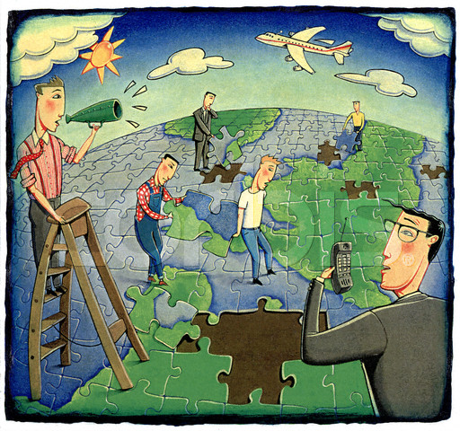
Es una ciencia muy importante para la humanidad; tiene un enfoque dirigido a la comprensión de los problemas de la interacción naturaleza-sociedad y a reorientar la actitud de los seres humanos hacia el espacio geográfico y el medio ambiente y por ende hacia si mismos, contando con la poderosa herramienta de los mapas para poder localizar los objetos y fenómenos de la realidad.

Slide 3

Las contradicciones del modo de producción feudal, basado en la servidumbre, con el desarrollo que van alcanzando las fuerzas productivas hacia el siglo XV, con la aparición de la manufactura, van fomentando las bases para la aparición de nuevas tendencias en el desarrollo de los conocimientos geográficos dentro de una etapa de tránsito hacia el capitalismo, que se ha denominado Renacimiento, lo cual se manifiesta a partir de tres elementos principales:

Slide 4
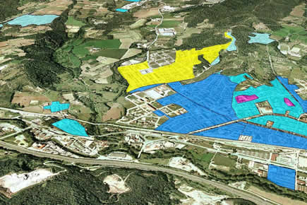
- Los descubrimientos científicos aportados por figuras como Giordano Bruno (la concepción de la infinitud del Universo), Galileo Galilei (los movimientos planetarios y el primer telescopio) y Nicolás Copérnico (la concepción heliocéntrica)
- Los grandes adelantos técnicos como el desarrollo de la Cartografía, el descubrimiento de la brújula y del sextante.
- Los grandes viajes de exploración y conquista en los cuales jugaron un papel destacado los realizados por Cristóbal Colón y el de circunnavegación terrestre bajo el mando de Fernando de Magallanes y culminado por Sebastián de Elcano.

Slide 5
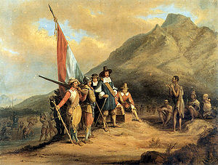
Estos aportes posibilitaron la exploración de grandes extensiones del planeta y, aunque con un enfoque esencialmente descriptivo, permitieron un mejor conocimiento del mundo desde todos los puntos de vista y sentaron las bases de una Cartografía mucho más exacta y científica.

Slide 6
En la actualidad la introducción de la Informática en todos los campos ha revolucionado los métodos de investigación de la Geografía dotándola de herramientas muy poderosas como el Sistema de Información Geográfico de gran utilidad para los especialistas. El enfoque actual de la Geografía como ciencia está dirigido esencialmente a los problemas más importantes del mundo de hoy vinculados a la solución de los problemas ambientales de escala global que afectan a nuestro planeta o problemas globales, al establecimiento de pautas para el ordenamiento territorial y manejo sostenible de los territorios y recursos naturales y a la realización de estudios integrados con otras ciencias para, desde un enfoque inter y transdisciplinario, dar solución sostenible a los problemas relativos a la interacción entre la naturaleza y la sociedad desde la óptica del desarrollo sostenible.

Slide 7
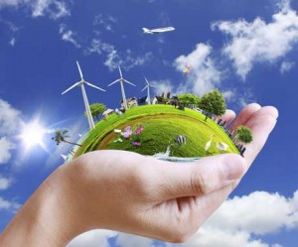
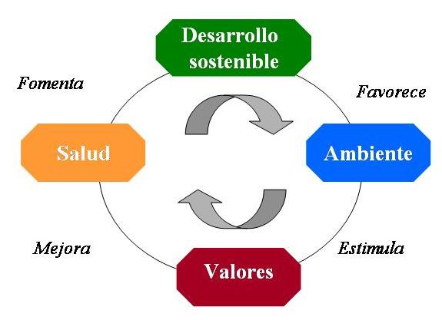
Desarrollo sostenible.

Slide 8
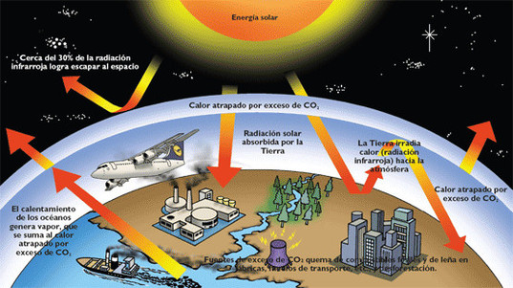
La importancia de la Geografía en el mundo contemporáneo trasciende así los marcos de las fronteras nacionales y se mundializa a partir de su aporte a la solución de los problemas globales contemporáneos. Además la Geografía en la modernidad cumple cuatro funciones esenciales de gran importancia para la humanidad contemporánea:

Slide 9
- Informativa, o sea referida a la localización y caracterización de los territorios.
- Instrumental, cuando se encamina a la búsqueda de soluciones a los problemas a través de organizar, administrar y gestionar de manera más racional el espacio y el medio ambiente.
- Transformadora, cuando se encamina a transformar la realidad social concibiendo el conocimiento geográfico como herramienta de ese proceso.

Slide 10

BIBLIOGRAFÍA
http://www.ecured.cu/index.php/Geograf%C3%ADa_general

